Slide 1


Angular 4
O novo framework da google

Slide 2


História
Misko Hevery e Adam Abrons, funcionários do Google, começaram a trabalhar com o AngularJS em 2009.
A ideia inicial era fazer um serviço de armazenamento on-line utilizando JSON.
Com o tempo se tornou um sucesso, e o projeto está agora oficialmente apoiado por uma equipe de desenvolvimento do Google

Slide 3
O que é Angular?
É um framework de aplicações web de código aberto, mantido pelo Google e pela comunidade e que auxilia na criação de single-page applications também conhecidas como : ‘SPA’
As SPA consistem em uma página HTML com CSS e JavaScript no lado do Cliente.

Slide 4




O que é necessário saber?
Antes de se aventurar no Angular, existem alguns requisitos recomendados para sua utilização.
Que são: CSS3, Javascript, HTML5 e Typescript.

Slide 5
Principais pontos
Totalmente reescrito.
Utiliza agora Webpack, Web Components, Shadow Dom... Etc..
Pode ser escrito em 3 maneiras: Typescript, Javascript Puro ou dart.
Open Source.
Mais simples de desenvolver (Código simplificado).
Angular Cli

Slide 6
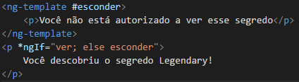
Principais novidades da versão 4
Menor e veloz.
O foco dessa versão foi velocidade, um grande ponto a ser lembrado foi a alteração da geração de código via AOT (Ahead-of-Time Compilation), reduzindo o código em 60%.
If-else
Nova sintaxe em ‘If e else’ para componentes html.

Slide 7
Principais novidades da versão 4
Módulo de animação
Seus componentes foram separados da biblioteca ‘@angular/core’, deixando ela mais leve, caso for utilizar algum recurso procure em ‘@angular/animations’.
Typescript StrictNullChecks
Originalmente, null e undefined são tipos de classes primárias caso você não defina alguma variável, sendo assim você pode agora definir os tipos da seguinte maneira.

Slide 8
Principais novidades da versão 4
Compatibilidade
Essa nova versão é compatível com o Typescript 2.1/2.2 e também é compatível com o Angular 2, sendo assim você não terá grandes diferenças da maneira que foi do Angular 1 para o 2.
Angular Universal
Pacote que antigamente era da comunidade se tornou oficial, que permite o processamento ao lado do servidor.
Tag ‘template’
Agora foi descontinuada, mantendo o padrão como ‘ng-template’

Slide 9


Principais novidades da versão 4
AS
Permite salvar um em uma variável o resultado do template para ser utilizado como elemento.
Observable | Async
Através do resultado do Observable você pode recuperar seu retorno no html.

Slide 10

Principais novidades da versão 4
Pipe Titlecase
Permite salvar um em uma variável o resultado do template para ser utilizado como elemento.
Http
Paramêtros de requests Https são mais simplificados

Slide 11

Principais novidades da versão 4
Serviço Meta
A nova funcionalidade permite adicionar novas meta tags.
Roadmap
Até o fim de 2017 será lançado o Angular 5 e em 2018 Angular 6

Slide 12
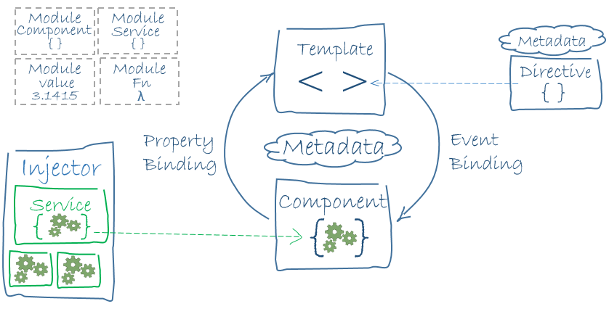
Iniciando

Slide 13
Utilizando Angular-Cli
Requisitos:
Node
Typescript 2.1

